Slide 1


空压机物联网项目
压 缩 空 气 系 统 服 务 专 家
人类健康预警专家

Slide 2


湖北驰洲电气
压缩空气系统服务专家
空压机物联网是什么？

Slide 3
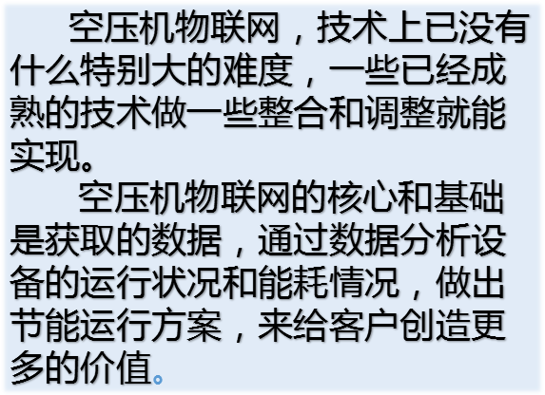
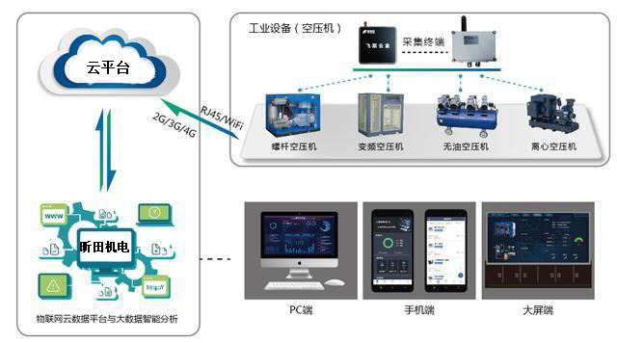
产品应用
湖北驰洲电气
压缩空气系统服务专家
驰洲电气

Slide 4
竞争对手分析表
名称 | 专业的互联网公司 | 空压机厂家 | 驰洲电气 | 维保公司
售后服务专业性 | 提供咨询服务 | 专业 | 专业 | 相对专业
服务费用 | 收费 | 收费（含在设备中） | 免费 | 收费
数据分析 | 采集数据简单分析 | 只针对自己产品分析 | 能对各种品牌产品分析 | 分析能力偏弱
空压机物联网设备 | 用户购买 | 设备出厂时嵌入 | 免费提供 | 用户购买
增值服务 | 无 | 收费提供 | 免费提供 | 收费
服务形式 | 通过网络提供服务 | 依靠各地经销商提供服务 | 专员售后人员提供网络及设备后期运维服务 | 服务人员能力较弱，提供有限服务
湖北驰洲电气
压缩空气系统服务专家

Slide 5
湖北驰洲电气
运营数据1 （公司销售额和市场占有率）
压缩空气系统服务专家
1.公司成立2年，销售额每年递增15%
2.2017年销售600万
3.签约客户，全国大约50家火电厂
4.毛利率45%，净利润10%
5.售后服务市场销售排名第一

Slide 6
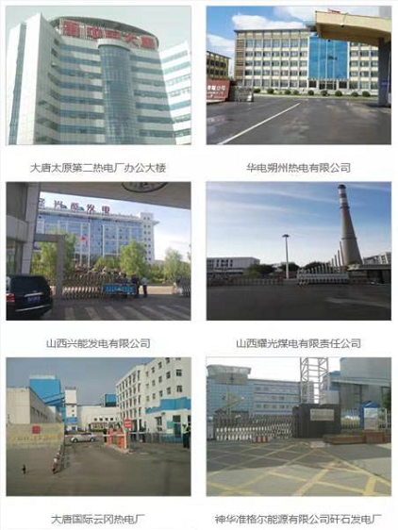
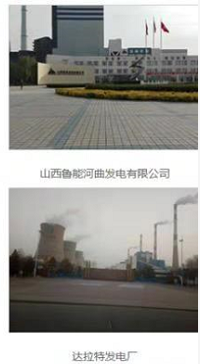
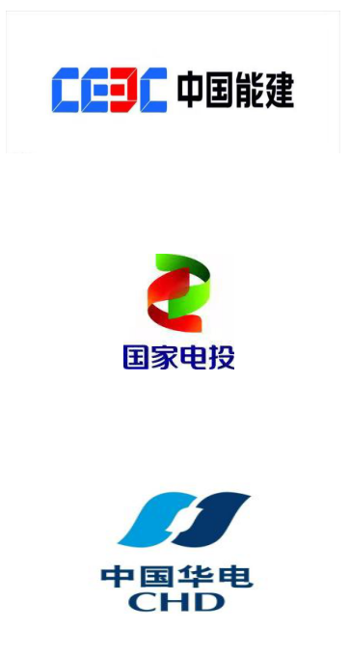



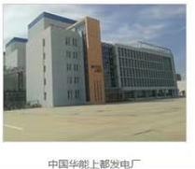
运营数据2 （客户见证）
湖北驰洲电气
压缩空气系统服务专家

Slide 7

用户痛点分析及解决方案
湖北驰洲电气
压缩空气系统服务专家
→
用户痛点 解决方案
缺乏空压机运行数据
空压机能耗大
无专业人员管理
压缩空气品质低
维护费用高
设备上云
远程监控
数据分析
合同能源管理
利益分享
①远程诊断故障，提升售后效率
②产品差异化卖点，提升销量
③生命周期管理，提升设备运行效率
④合同能源管理，降低客户运营成本

Slide 8

湖北驰洲电气
公司信息
压缩空气系统服务专家

Slide 9
湖北驰洲电气
公司简介
压缩空气系统服务专家

